Slide 1
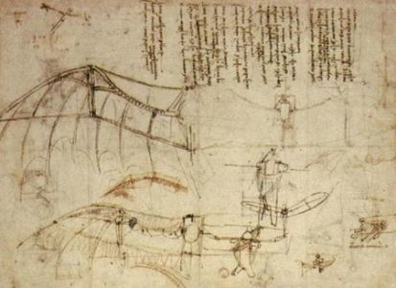
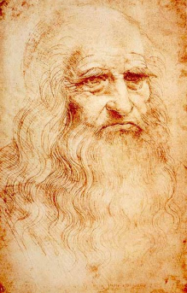
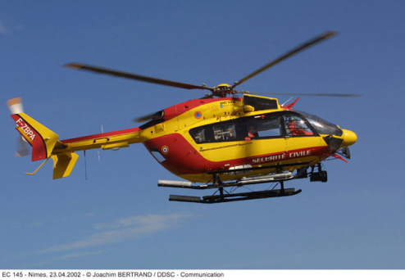
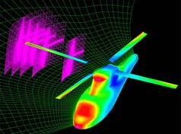
Système souhaité
Service
attendu
Ecart 1
Système réel en utilisation
Service
réalisé
Ecart 3
Ecart 2
Système conçu
Service
simulé

Slide 2
Système souhaité
Service
attendu
Ecart 1
Système réel en utilisation
Service
réalisé
Ecart 3
Ecart 2
Système conçu
Service
simulé

